Slide 1
ფრილანსერების პლატფორმა „FreeWork“
სტუდენტი:ალექსანდრე იავრიანი
ხელმძღვანელი:ბესო ტაბატაძე

Slide 2

შექმნის მიზანი და იდეა

Slide 3
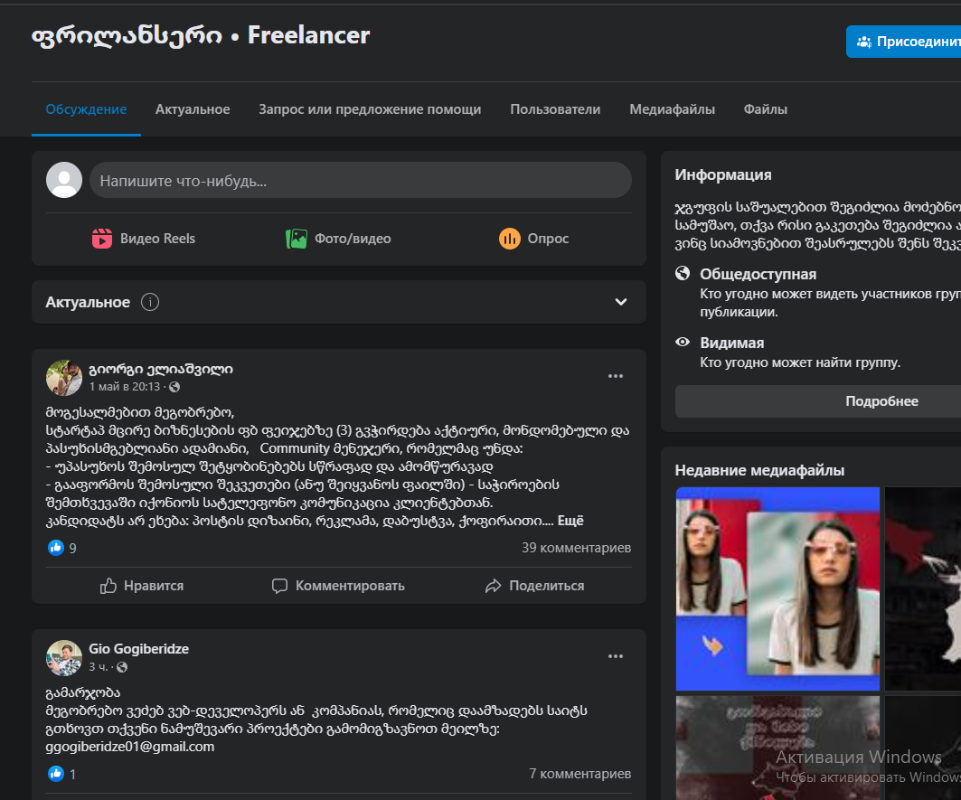
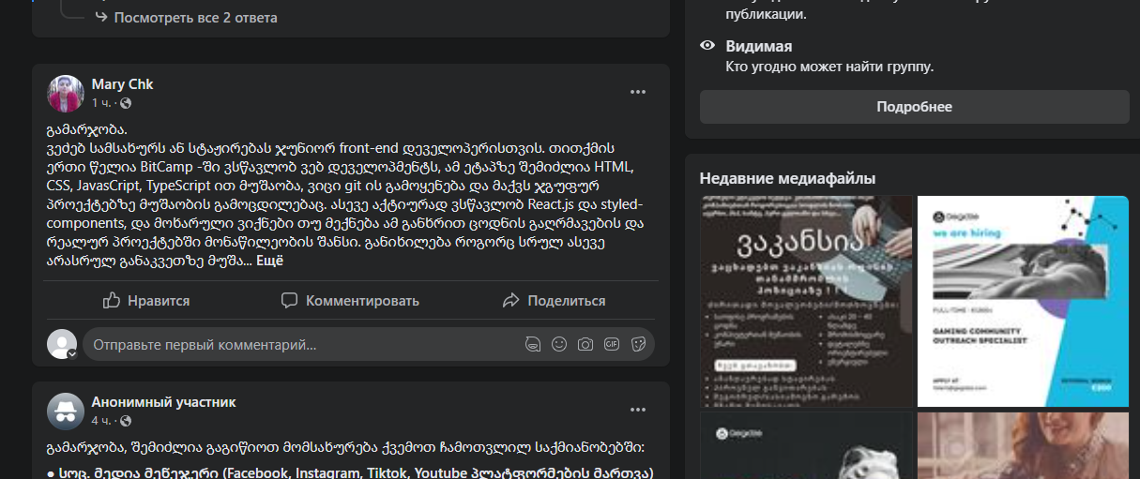
საქართველოს ბაზარი

Slide 4

როგორ მუშაობს პლათფორმა?

Slide 5

რამდენ შემოსავალს მოიტანს პროექტი?

Slide 6
ტექნოლოგიები
Front-End
HTML
CSS
Bootstrap
Ajax
Back-End
PHP
MYSQL

Slide 7

დასკვნა

Slide 8
მადლობა ყურადღებისთვის!

